Slide 1
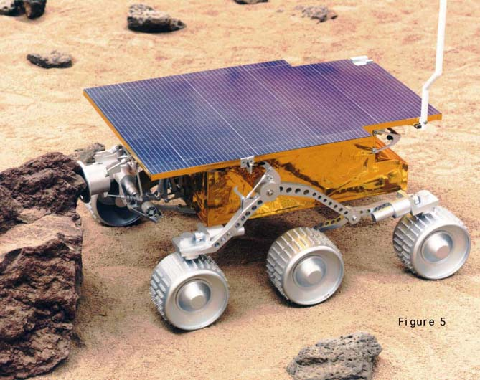
Pathfinder
Fait par Maël

Slide 2
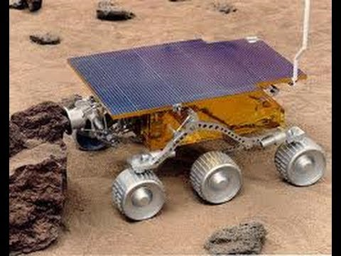
Quoi
Un robot pour aller sur mars

Slide 3
pays
Amérique

Slide 4
Agence
nasa

Slide 5
quand
Lancement: 4 décembre 1996
Fin de mission: 27 septembre 1997

